Slide 1
VietRoute
Quản lý nhà xe và đặt chỗ theo chặng
Báo cáo sản phẩm và bảo vệ đồ án
Giảng viên hướng dẫn: ____________________
01
Notes:
Em chào thầy/cô. VietRoute hỗ trợ khách tìm chuyến và đặt chỗ, đồng thời hỗ trợ nhà xe quản lý tài nguyên, điều hành chuyến và đối soát. Bài trình bày gồm bài toán, chức năng, kỹ thuật, kiểm thử và demo. Nguồn: docs/01-bat-dau/TONG_QUAN_HE_THONG.md.

Slide 2
Thông tin buổi bảo vệ
Trường: ____________________ Khoa: ____________________
Học phần: __________________ Lớp: ____________________
Giảng viên: _________________ Ngày bảo vệ: ______________
Sinh viên | Mã số sinh viên | Nhiệm vụ trình bày
________________ | ________________ | ________________
________________ | ________________ | ________________
________________ | ________________ | ________________
________________ | ________________ | ________________
02
Notes:
Điền thông tin trường, học phần, giảng viên và sinh viên trước khi trình bày. Bảng này để trống theo yêu cầu, không gán đóng góp kỹ thuật cho người chưa thực hiện.

Slide 3
Bài toán và mục tiêu
01
Khách cần tìm được chuyến còn nhận đặt theo tuyến, ngày, giờ và số chỗ.
02
Nhà xe cần dùng một lịch cố định cho nhiều ngày và kiểm soát chỗ trên từng chặng.
03
Điều hành cần theo dõi đơn, tiến độ và số tiền đã thu hoặc phải hoàn.
04
Quản trị cần giới hạn thao tác theo quyền, nhà xe và chủ sở hữu dữ liệu.
03
Notes:
Trình bày nhu cầu theo từng tác nhân. Không sử dụng thống kê thị trường vì dự án không có khảo sát định lượng. Nguồn: TONG_QUAN_HE_THONG.md và HUONG_DAN_SU_DUNG.md.

Slide 4
Bốn tác nhân của hệ thống
Tác nhân | Công việc chính | Phạm vi
Khách hàng | Tìm chuyến, gửi yêu cầu, theo dõi và hủy đơn | Đơn của chính mình
Điều hành | Quản lý tài nguyên, tuyến, chuyến, đơn và thu/hoàn | Nhà xe được gán
Tài xế | Xem chuyến, danh sách đón/trả và cập nhật tiến độ | Chuyến được phân công
Quản trị | Quản lý tài khoản, quyền, danh mục và nhật ký | Endpoint được cấp
04
Notes:
Menu hiển thị theo grant. Tài khoản có tên vai trò quản trị vẫn phải có quyền endpoint tương ứng. Nguồn: auth/security/EndpointAccess.java, WebRoutePolicy và docs/02-phat-trien/SCHEMA_VA_PHAN_QUYEN.md.

Slide 5
Phạm vi sản phẩm
Nhóm | Chức năng hiện có
Danh mục | Loại xe, nguồn đặt, địa điểm, tỉnh/thành và xã/phường
Nhà xe | Hồ sơ nhà xe, xe, tài xế và tài khoản được gán
Tuyến và chuyến | Điểm dừng, snapshot, lịch hằng ngày và chỗ theo chặng
Đặt chỗ | Đơn WEB/PHONE, xác nhận, hủy, thu và hoàn thủ công
Tổng quan, báo cáo | Số liệu theo quyền, nhà xe và ngày khởi hành
Nền tảng | Tài khoản, phân quyền, API, migration và nhật ký
05
Notes:
Các nhóm report và bootstrap dùng bảng nghiệp vụ sẵn có, không tạo bảng báo cáo riêng. Nguồn: TONG_QUAN_HE_THONG.md, PHAN_CONG.md.

Slide 6
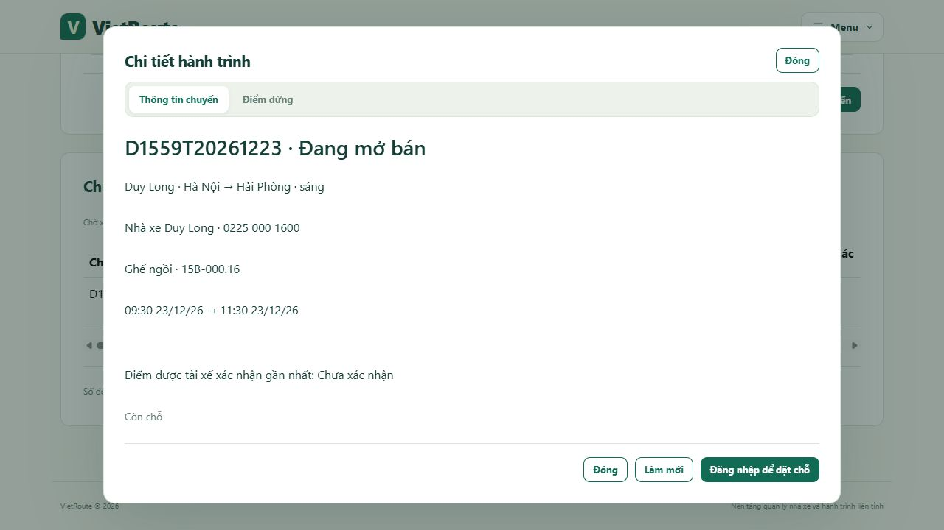
Tìm chuyến và kiểm chỗ
01
Mở trang đã có danh sách chuyến sắp tới.
02
Lọc tuyến, ngày đón, khoảng giờ và số chỗ.
03
Báo giá kiểm lại tình trạng trước khi đặt.
06
Notes:
Ảnh chụp ứng dụng đang chạy, không phải mockup. Ngày và giờ theo Việt Nam. Chỉ hiển thị chặng đủ chỗ, chưa rời điểm đón và còn nhận đặt. Mỗi kết quả là một cặp điểm trên chuyến. Giá đến từ server. Nguồn: JourneySearch, JourneyRepo, JourneyService, assets/js/journeys.js.

Slide 7
Lịch Duy Long chạy cả tuần
Chiều chạy | Giờ đi | Giờ đến dự kiến
Hải Phòng đến Hà Nội | 05:00 | 09:00
Hà Nội đến Hải Phòng | 09:30 | 11:30
Hải Phòng đến Hà Nội | 12:00 | 15:00
Hà Nội đến Hải Phòng | 15:30 | 17:30
Một nguồn lịch sinh chuyến và tồn chỗ riêng cho từng ngày.
Bỏ ngày để xem 31 ngày tới. Chọn ngày xa để tìm theo lịch.
07
Notes:
Bốn khung giờ thuộc bộ dữ liệu do dự án tạo để học và trình bày. Không khẳng định lịch thương mại của doanh nghiệp thật. DailyTripService sinh cửa sổ 31 ngày và ngày yêu cầu dưới 730 ngày. Chuyến hủy không tự hồi sinh, dừng nguồn không xóa lịch sử. Nguồn: trip/002_daily_service.sql, DailyTripService, TripScheduleRepo và bootstrap JSON.

Slide 8
Vòng đời yêu cầu đặt chỗ
Trạng thái | Ý nghĩa | Tác động đến chỗ
PENDING | Khách gửi hoặc nhân viên tiếp nhận | Chưa giữ chỗ
CONFIRMED | Nhà xe xác nhận đủ điều kiện | Giữ chỗ trên mọi đoạn đi qua
REJECTED / CANCELLED | Từ chối hoặc hủy theo điều kiện | Trả chỗ nếu trước đó đã giữ
COMPLETED | Hoàn tất khi đến điểm trả | Giữ lịch sử để đối soát
Một khách chỉ có một đơn WEB active. Đơn xác nhận có liên hệ tài xế khi chuyến OPEN/IN_PROGRESS.
08
Notes:
Tạo yêu cầu chưa đảm bảo chỗ cuối cùng. Khi xác nhận, service khóa dữ liệu và kiểm lại trạng thái, giờ, sức chứa. Quy tắc một đơn WEB active ngăn khách giữ nhiều yêu cầu đồng thời. Nguồn: BookingService, BookingRepo, BusinessIntegrationTest. Khách vào Đơn của tôi, mở chi tiết đơn CONFIRMED khi chuyến OPEN/IN_PROGRESS để xem tên, điện thoại tài xế và biển số. Link Gọi tài xế dùng tel:. SQL kiểm chủ đơn, không trả liên hệ trong danh sách hoặc tìm kiếm công khai. Nguồn: BookingRepo.detailRow, BookingResponse, bookings.js, PR181.

Slide 9
Tồn chỗ theo từng đoạn
Ví dụ xe 2 chỗ | Đoạn A đến B | Đoạn B đến C
Ban đầu | Còn 2 | Còn 2
Xác nhận khách 1 đi A đến B | Còn 1 | Còn 2
Xác nhận khách 2 đi B đến C | Còn 1 | Còn 1
Khách tiếp theo đi A đến C | Tối đa 1 chỗ cho cả hành trình | Lấy số còn nhỏ nhất
Ví dụ minh họa quy tắc. Mỗi ngày dùng một bộ tồn chỗ riêng.
09
Notes:
Hai khách đi hai đoạn khác nhau có thể sử dụng lại sức chứa. Khả dụng A đến C là min còn trên AB và BC. Khóa chuyến, đơn và segment cùng transaction tránh vượt chỗ khi xác nhận đồng thời. Nguồn: TripSegmentRepo, BookingRepo, BusinessIntegrationTest.

Slide 10
Ghi nhận thu và hoàn
Ví dụ 2 chỗ | Số tiền | Quy tắc
Giá một chỗ | 180.000 VND | Đọc từ snapshot server
Giá trị đơn | 360.000 VND | 2 nhân 180.000
Đã thu | 360.000 VND | Tổng thu không vượt giá trị đơn
Hủy rồi hoàn | Tối đa 360.000 VND | Ghi nhận hoàn riêng, không vượt đã thu
Thu và hoàn là ghi nhận thủ công. Chưa kết nối ngân hàng hoặc ví.
10
Notes:
Các số tiền trên là ví dụ để giải thích, không phải báo cáo doanh thu. Hủy đơn và hoàn tiền là hai thao tác riêng. Idempotency ngăn ghi lặp khi request bị gửi lại. Nguồn: BookingService và kiểm manualPaymentsAndRefundsAreBoundedIdempotentAndDoNotFollowCancellationAutomatically.

Slide 11
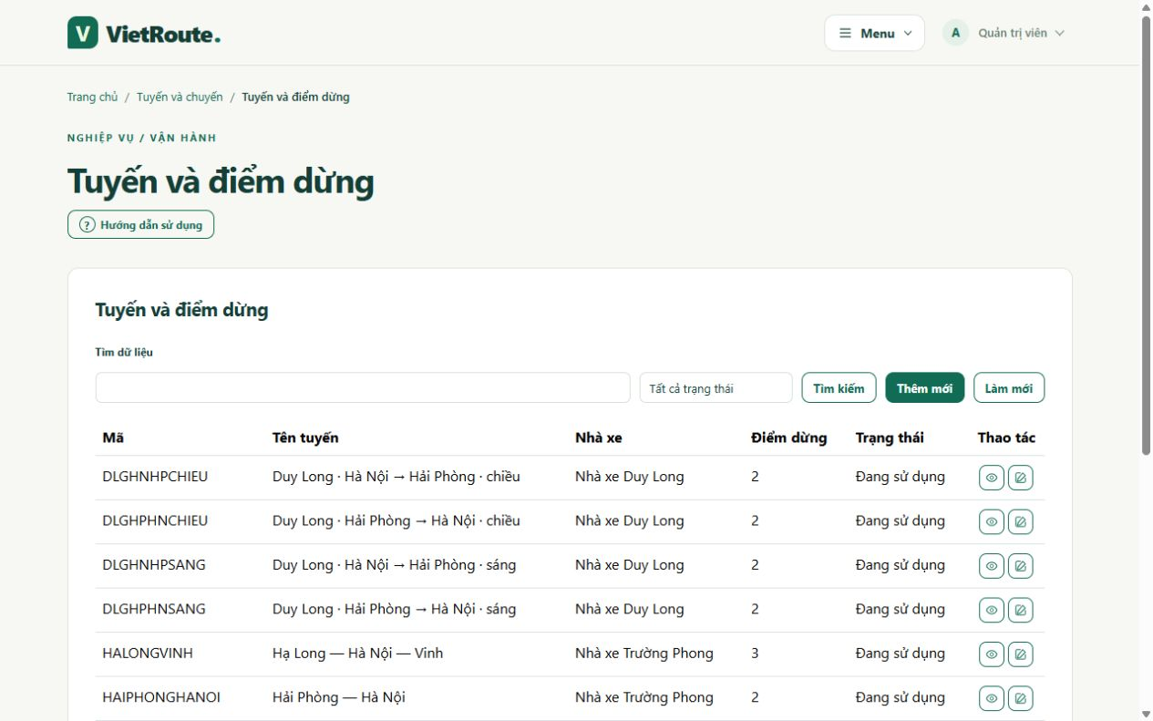
Tuyến và điều hành chuyến
01
Mẫu tuyến giữ thứ tự điểm dừng và giá lũy kế.
02
Chuyến lưu snapshot để bảo toàn lịch sử.
03
Xe và tài xế phải hợp lệ, không chồng lịch.
11
Notes:
Ảnh bản nghiệm thu trên DB phục hồi riêng, chứa dữ liệu do dự án tạo. Khi sửa tuyến, chuyến đã công bố vẫn giữ snapshot. Điều hành có thể mở bán, phân công, hủy và cấu hình lặp theo quyền. Nguồn: RouteService, TripService, DailyTripService.

Slide 12
Công việc của tài xế
01
Danh sách chỉ gồm chuyến đang được phân công và thuộc quyền hiện hành.
02
Tài xế xem tên và điện thoại khách đã xác nhận trên chuyến được giao.
03
Tài xế xác nhận bắt đầu, đến điểm, rời điểm và kết thúc theo thứ tự.
04
Server kiểm thời gian, phiên bản và trạng thái trước khi cập nhật.
12
Notes:
Tiến độ do tài xế bấm xác nhận. Sản phẩm chưa có GPS hoặc theo dõi vị trí trực tiếp. Không trình bày như một bản đồ xe đang chạy. Nguồn: TripDriverAPI, DriverTripService và các ca driverProgress trong BusinessIntegrationTest. Danh sách khách của tài xế có tên và số điện thoại cho đơn CONFIRMED/COMPLETED trên chuyến đang được phân công. Nguồn: DriverTripService và driver-trips.js.

Slide 13
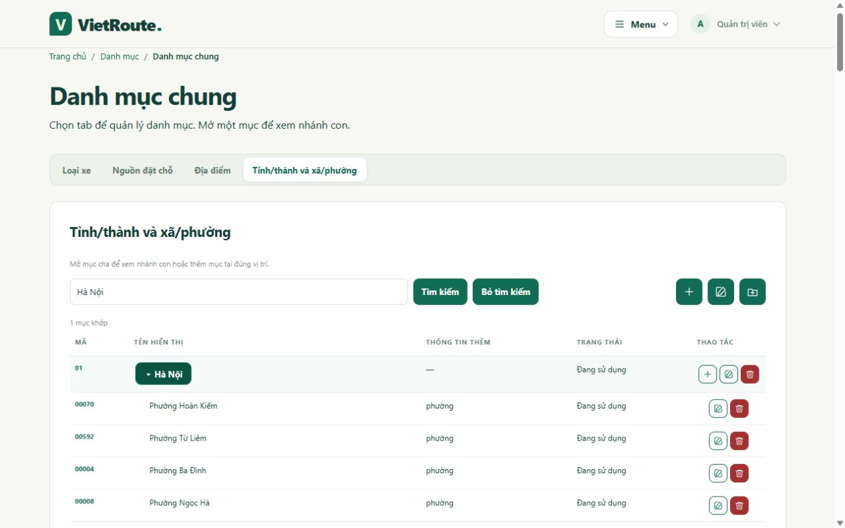
Danh mục chung và địa điểm
01
Chọn nhóm bằng tab, mở cha để tải nhánh con.
02
Tìm kết quả cùng tổ tiên trong cây.
03
Địa điểm có bản đồ để chọn tọa độ.
13
Notes:
Ảnh bản nghiệm thu riêng. Bộ hành chính trong source gồm 34 tỉnh/thành và 3.321 xã/phường. Category dùng ref_type, parent_id và props JSONB. Bản đồ dùng Leaflet/OpenStreetMap, tra địa chỉ qua Photon cần mạng và không xác minh ranh giới. Nguồn: CategoryRepo, CategoryService, assets/js/category.js và CHAY_LOCAL.md.

Slide 14
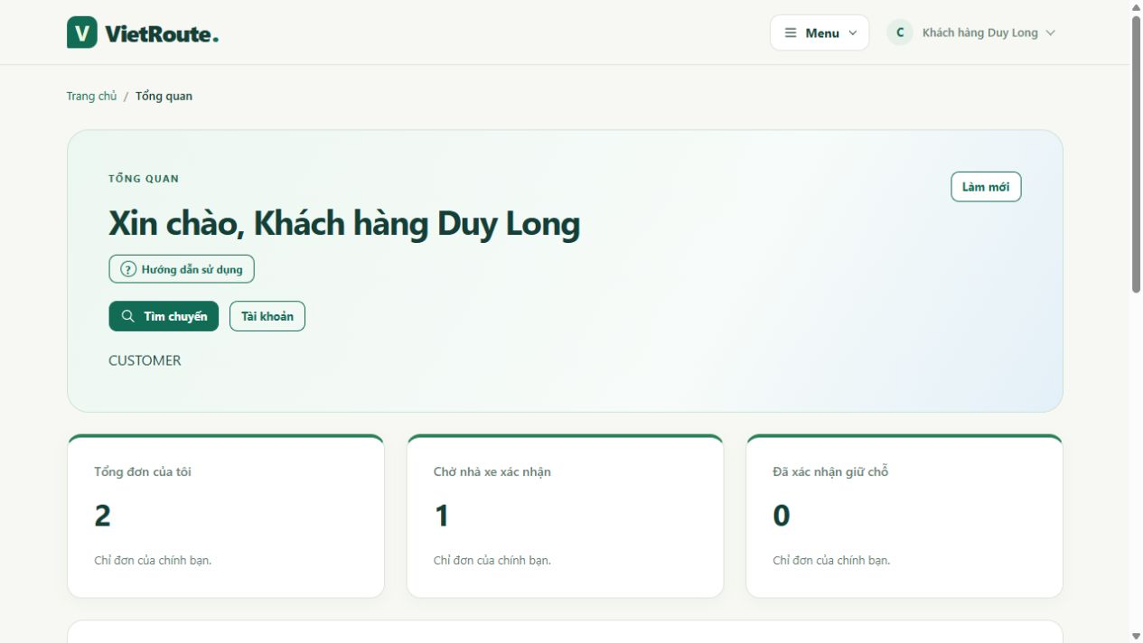
Dashboard theo vai trò
01
Khách thấy đơn của mình và việc cần xử lý.
02
Điều hành và tài xế thấy số liệu đúng phạm vi.
03
Lối tắt dẫn đến chức năng đã được cấp.
14
Notes:
Ảnh khách Duy Long trên DB phục hồi riêng. Admin không có đơn cá nhân thì số đơn của tôi bằng 0 là đúng nghiệp vụ. Không tạo đơn giả cho admin để làm đẹp số liệu. Nguồn: dashboard/index.html, dashboard.js, auth/capabilities và các API report/booking/driver.

Slide 15
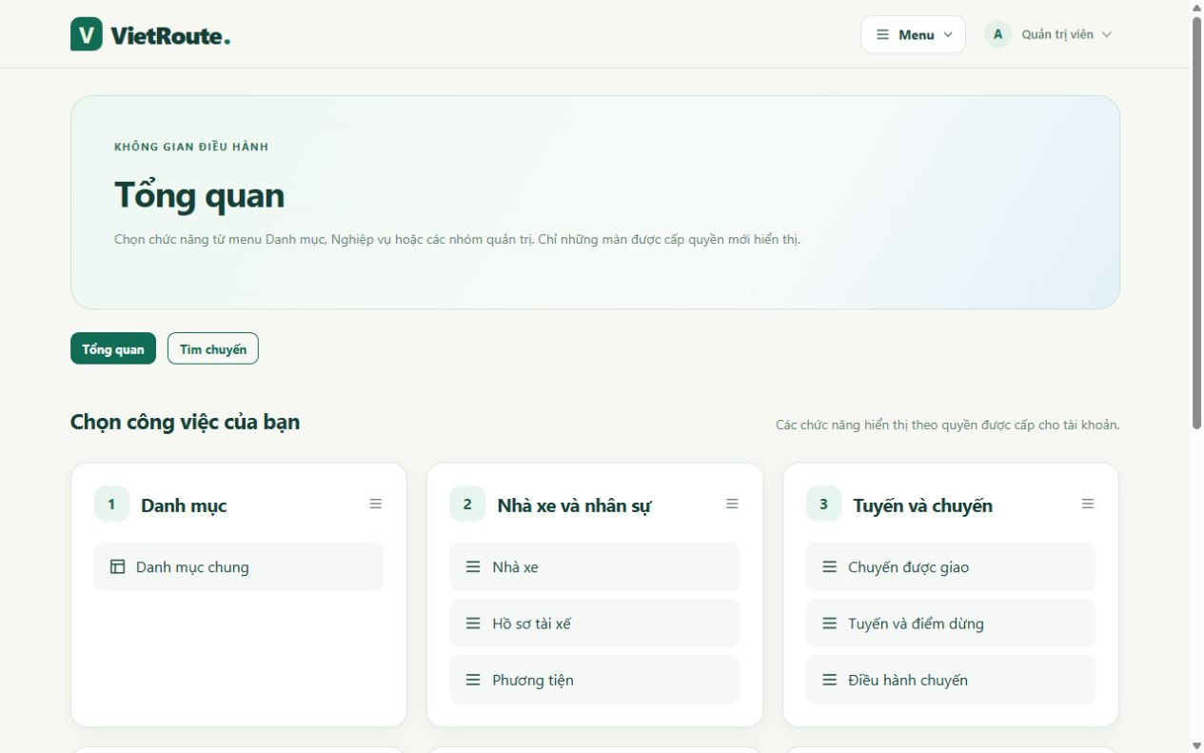
Tổng quan quản trị
01
Gom tác vụ theo nhóm nghiệp vụ.
02
Menu và URL cùng chịu kiểm tra quyền.
03
Bố cục tự xuống hàng trên màn hình nhỏ.
15
Notes:
Ảnh phiên bản mới trên bản phục hồi. Hai trang /dashboard và /admin có mục đích khác nhau: dashboard tổng hợp theo actor, /admin dẫn tới các công việc được cấp. Nguồn: auth/dashboard.html và app.css.

Slide 16
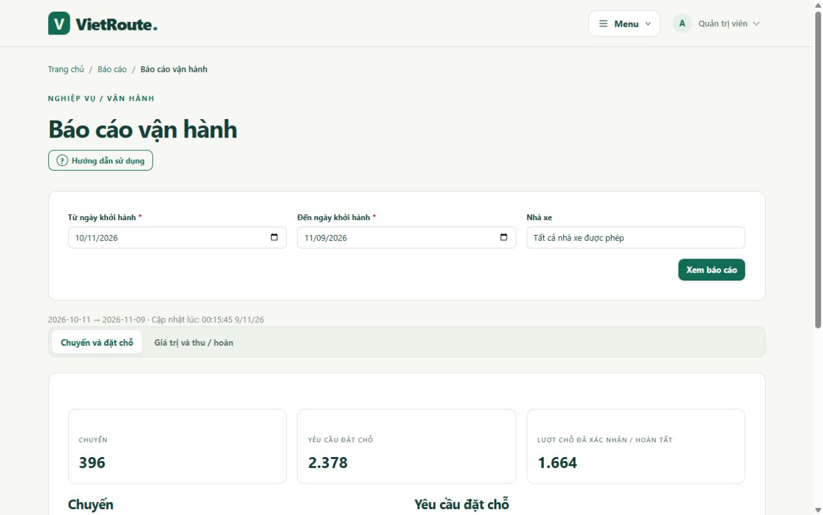
Báo cáo vận hành và đối soát
01
Lọc ngày khởi hành Việt Nam và nhà xe.
02
Tách số chuyến, đơn và lượt chỗ.
03
Tách giá trị đơn, đã thu, đã hoàn và còn phải hoàn.
16
Notes:
Ảnh số liệu giả lập trên bản phục hồi. Lượt chỗ đã xác nhận không đồng nghĩa số khách duy nhất hoặc tỷ lệ lấp đầy. Giá trị đặt và tiền thực thu có định nghĩa khác nhau. Báo cáo chỉ cộng dữ liệu trong scope đã được cấp. Nguồn: ReportRepo, ReportService, HUONG_DAN_SU_DUNG.md.

Slide 17
Tài khoản và bảo vệ phiên
01
Đăng nhập bằng username và password. Email là thông tin liên hệ.
02
Email có thể nhập hoặc để trống, không có bước xác minh.
03
Mật khẩu dùng BCrypt. JWT trong cookie, mutation cookie giữ CSRF.
04
Sai 5 lần khóa 15 phút. Đổi mật khẩu và vòng đời tài khoản kiểm tokenVersion.
17
Notes:
Tài khoản do quản trị hoặc bộ init được bật tạo. Tài khoản mật khẩu tạm phải đổi trước khi dùng chức năng. Không tự đăng ký, không khôi phục email/outbox. Không lưu JWT hoặc mật khẩu trong localStorage. Nguồn: UserService, UserAPI, JwtAuthenticationFilter và RequestGuardFilter.

Slide 18
Phân quyền và giới hạn dữ liệu
Lớp kiểm | Cơ chế
Endpoint | User, Role, Function và Menu/API quản lý trong DB
Dịch vụ | Kiểm principal, nghiệp vụ và trần ủy quyền
Repository | Ràng buộc scope, chủ đơn và tài xế đang được gán
Thu hồi | Kiểm quyền lại ở request tiếp theo, không fallback khi DB lỗi
Route chưa gán | Mặc định từ chối, kể cả tài khoản bootstrap
18
Notes:
all_scopes phải thuộc role cấp endpoint. Không suy quyền từ tiền tố URL, HTTP verb hoặc tên role. UI chỉ hỗ trợ trải nghiệm, không thay kiểm tra backend. Nguồn: EndpointAccess, UserRoleRepo và SCHEMA_VA_PHAN_QUYEN.md.

Slide 19
Kiến trúc Spring MVC
Lớp | Trách nhiệm và công nghệ
Trình duyệt | Thymeleaf, JavaScript và API JSON
Controller | Nhận request, validation, DTO và ApiResponse
Service | Nghiệp vụ, quyền và transaction
Repository | Spring Data JPA, Hibernate và native SQL
Cơ sở dữ liệu | PostgreSQL, khóa, ràng buộc và migration
Java 17+, phát triển JDK 21. WAR chạy Tomcat 10.1.
JavaConfig và properties/env. Dự án không dùng Spring Boot.
19
Notes:
JDBC nghiệp vụ chỉ dành cho batch trong cùng transaction. Hạ tầng migration, schema và pool journal dùng JDBC riêng theo mục đích. Có RootConfig và servlet WebConfig, kiểm method security ở cả hai context. application.yml không bắt buộc cho Spring MVC. Nguồn: pom.xml, common/config, QUY_UOC_PHAT_TRIEN.md.

Slide 20
Mô hình dữ liệu 22 bảng
Cụm | Số bảng | Nội dung
Auth | 8 | User, role, function, mapping và challenge/history
Catalog | 1 | Category và cây dữ liệu tham chiếu
Carrier | 3 | Nhà xe, phương tiện, tài xế
Trip | 6 | Tuyến, điểm dừng, chuyến, snapshot và tồn chỗ
Booking | 2 | Đơn và sự kiện nghiệp vụ
Journal / migration | 2 | Nhật ký API và schema history
Schema hiện hành có 340 cột và 11 bước migration PostgreSQL.
20
Notes:
Tổng 8+1+3+6+2+2=22. Report và bootstrap không có bảng riêng. FK, index, version và các constraint giữ bất biến. Hai cột mới của carrier_trips là daily_service và service_source_id. Nguồn: SCHEMA_VA_PHAN_QUYEN.md và migrations.list.

Slide 21
Bộ dữ liệu khởi tạo
Dữ liệu trên DB mới | Số lượng
Nhà xe | 7
Xe / tài xế | 25 / 25
Mẫu tuyến / chuyến ban đầu | 28 / 646
Đơn giả lập ban đầu | 3.866
Tài khoản sử dụng | 46
Lịch cố định cả tuần | 26 nguồn, đủ 7 nhà xe
Dữ liệu do dự án tạo cho học và demo. Số chuyến tăng khi sinh lịch.
21
Notes:
Bật đủ bốn cờ init trên DB mới để có bộ dữ liệu. Init opt-in, idempotent, giữ password và mapping đã thu hồi. Production có 3.878 đơn lịch sử, khác 3.866 trên DB mới. Không dịch ngày cũ khi restart. Không mở API tạo hàng loạt credential/đơn. Nguồn: bootstrap/foundation.json, operations.json, BusinessDataInitializer và CHAY_LOCAL.md. Trên DB mới, bộ init bật 26 lịch dưới 24 giờ thuộc cả bảy nhà xe. Bốn khung giờ Duy Long nằm trong số đó. Hai tuyến mẫu TP.HCM–Hà Nội 34 giờ cần bố trí ca xe và tài xế luân phiên để có lượt mỗi ngày. Nguồn: CHAY_LOCAL.md và tiến độ DAILY02.

Slide 22
Transaction và xử lý đồng thời
01
Khóa theo thứ tự chuyến, đơn rồi các đoạn chặng.
02
Xác nhận kiểm lại chỗ và trạng thái ngay trong transaction.
03
JPA và JDBC batch dùng cùng connection, cùng rollback.
04
Version chống ghi đè. Idempotency chống đơn và tiền bị ghi lặp.
05
Lỗi ghi history làm rollback cả nghiệp vụ liên quan.
22
Notes:
Dùng JpaTransactionManager/TransactionAwareDataSourceProxy. Connection bắt đầu transaction trước LOCAL search_path, không dựa session state của pooler. Regression có nhóm 8 request đồng thời cho đặt, xác nhận, hủy, thu và hoàn. Đây là bằng chứng cho các bất biến đã kiểm, không phải benchmark tải. Nguồn: JdbcTransactions, DatabaseConfig, BookingRepo và BusinessIntegrationTest.

Slide 23
Kết quả kiểm thử
Nhóm kiểm | Bằng chứng
Java | 221 ca đạt, gồm 84 ca PostgreSQL cô lập
JavaScript | 80 ca đạt
Lịch hằng ngày | Ngày xa, lọc sai giờ, quote, tạo đơn và chống trùng
Giao diện | Hai tổng quan, desktop và 390 px, tìm đúng Hà Nội–Hải Phòng
Phát hành | Docker, WAR/Tomcat, JWT, restart, pooler và recovery
Test case thủ công | 21 kịch bản trong docs, ghi riêng phần đã nghiệm thu
23
Notes:
Java 221 ca đạt, gồm 84 ca PostgreSQL riêng. Node 80 ca đạt. Có 21 kịch bản thủ công trong docs, gồm LH-01 đến LH-04; không tuyên bố đã nghiệm thu toàn bộ mọi vai trò/locale. BOOKINGCONTACT01 đã kiểm vi/en desktop và 390 px, không gọi điện hoặc ghi đơn thử production. Nguồn: tiến độ BOOKINGCONTACT01, PR181 và TEST_CASE_TAI_KHOAN_TONG_QUAN_LICH_CHUYEN.md. LC-10 tìm bảy ngày liên tiếp ngoài cửa sổ seed và kiểm đủ 26 lịch trên cả bảy nhà xe.

Slide 24
Triển khai và bảo toàn dữ liệu
01
Nhánh thành viên qua PR và CI vào dev, sau đó phát hành dev vào main.
02
Render Singapore chạy Docker/Tomcat và chờ checksPass.
03
Migration có checksum và khóa transaction, init chỉ chạy khi bật cờ.
04
Production đã sao lưu mã hóa, phục hồi và đối chiếu đủ 22 bảng.
05
Đối chiếu commit Live cùng HTTP và API dữ liệu sau deploy.
24
Notes:
Nguồn: .github/workflows/build.yml, render.yaml, VAN_HANH.md và tiến độ DAILY01. DB production đã áp dụng bước11, giữ dữ liệu cũ và bổ sung24 lượt thiếu. Backup DPAPI CurrentUser giữ local, không chứa trong tài liệu hay Git. Không trình chiếu .env, password hoặc token.

Slide 25
Kịch bản demo khoảng 15 phút
Thời lượng | Nội dung | Điểm kiểm
2 phút | Bài toán, tác nhân, kiến trúc | Giải thích đúng phạm vi sản phẩm
3 phút | Tìm Hà Nội–Hải Phòng, lọc giờ, báo giá | Chuyến còn nhận đặt và đủ chỗ
4 phút | Khách gửi đơn, điều hành xác nhận và thu | DB demo riêng, chỗ và tiền đúng
2 phút | Tài xế cập nhật tiến độ | Đúng người, thứ tự và giờ server
2 phút | Dashboard và báo cáo | Đúng kỳ, nhà xe và định nghĩa số liệu
2 phút | Kiểm thử, giới hạn và hỏi đáp | Chỉ dẫn source hoặc ca kiểm
25
Notes:
Tập trên môi trường demo riêng được phép ghi. Render là phương án xem đọc, không tạo thu/hoàn trên production để biểu diễn. Chuẩn bị phiên từng tác nhân, ngày/chuyến hợp lệ và ảnh dự phòng. Chưa có tài khoản demo phù hợp thì dùng luồng đọc, không đổi password/grant hoặc reset dữ liệu thật. Nguồn: DEMO_VA_HOI_DAP.md. Sau bước xác nhận, khách mở lại đơn để xem liên hệ tài xế. Ở phiên tài xế, mở khách đón/trả để xem liên hệ khách. Dùng dữ liệu minh họa trên DB demo, không bấm gọi số thật. Khi minh họa lịch tuần, chọn một ngày xa và lọc theo tuyến/giờ nếu cần. Lịch cố định có ở cả bảy nhà xe trong bộ dữ liệu mẫu, mỗi ngày có lượt và số chỗ riêng.

Slide 26
Giới hạn hiện tại
01
Thu và hoàn thủ công, chưa tích hợp thanh toán trực tuyến.
02
Tiến độ tài xế xác nhận, chưa có GPS trực tiếp hoặc ứng dụng mobile.
03
Chưa có tự đăng ký và khôi phục mật khẩu qua email.
04
Oracle mới chuẩn bị cấu hình, runtime còn chặn đến khi có regression thật.
05
Render Free có cold start. Bản đồ và tra địa chỉ cần mạng.
26
Notes:
Nhật ký có thể mất bản ghi khi DB/pool lỗi và có counter công bố. Chưa có SLA hoặc benchmark production. Đây là giới hạn để đánh giá trung thực, không phải chức năng đã triển khai. Nguồn: VAN_HANH.md và QUY_UOC_PHAT_TRIEN.md.

Slide 27
Hướng phát triển đề xuất
01
Kết nối thanh toán sau khi thiết kế đối soát và xử lý callback an toàn.
02
Bổ sung lịch ngoại lệ, ngày nghỉ và quản lý hủy theo đợt.
03
Đo tải theo kịch bản thực tế, hoàn thiện giám sát và vận hành.
04
Nghiên cứu GPS/mobile và Oracle theo nhu cầu, kiểm thử riêng trước khi phát hành.
27
Notes:
Đây là đề xuất tương lai, không tính vào phạm vi sản phẩm đã hoàn thành. Ưu tiên cụ thể phụ thuộc yêu cầu kinh doanh và nguồn lực. Nguồn giới hạn hiện hành: tiến độ và VAN_HANH.md.

Slide 28
Trao đổi và hỏi đáp
VietRoute
Quản lý chuyến và đặt chỗ theo từng chặng
https://vietroute-web-sg.onrender.com
28
Notes:
Cảm ơn thầy/cô. Khi trả lời, dùng một màn hình hoặc ca kiểm để chứng minh. Các chủ đề thường hỏi: PENDING có giữ chỗ không, chống vượt chỗ, scope khác owner, lịch hằng ngày, thu khác giá trị đơn, JWT và CSRF, JPA cùng JDBC transaction. Bộ câu hỏi và lời thoại chi tiết: docs/05-ke-hoach/DEMO_VA_HOI_DAP.md.

